Slide 1



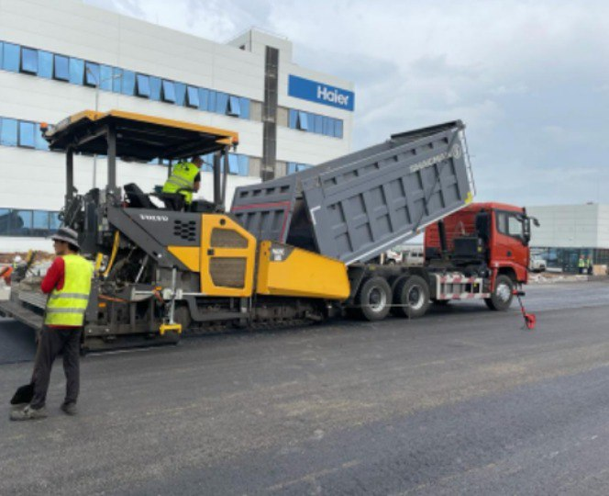

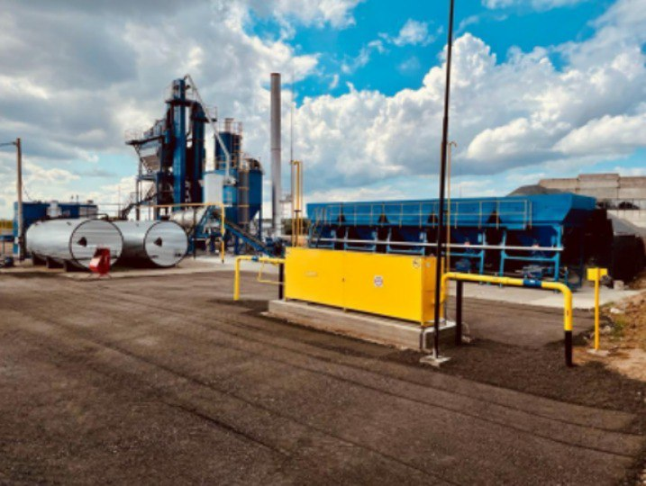
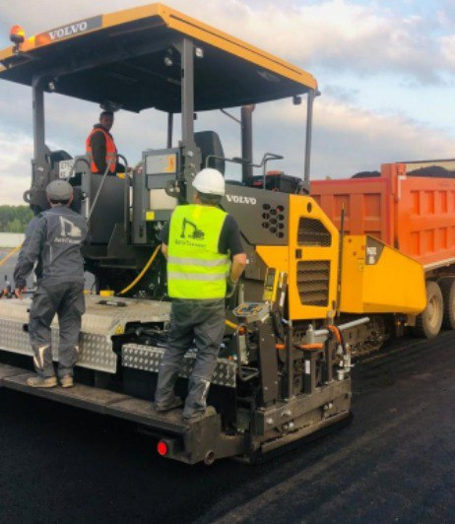
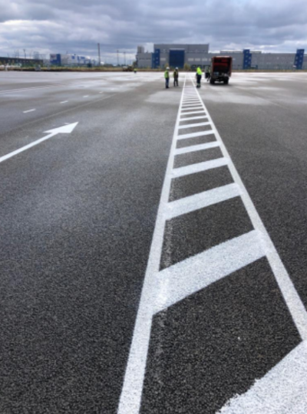

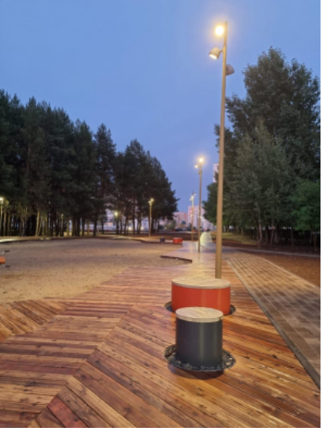
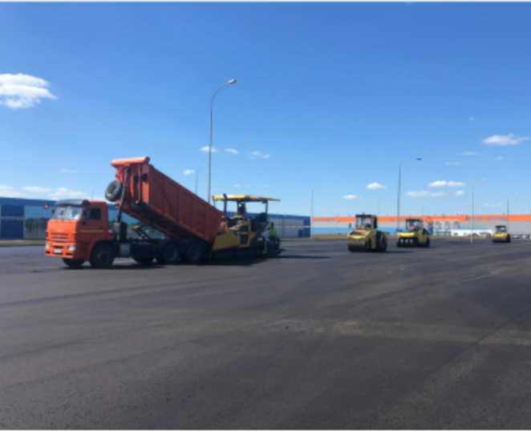
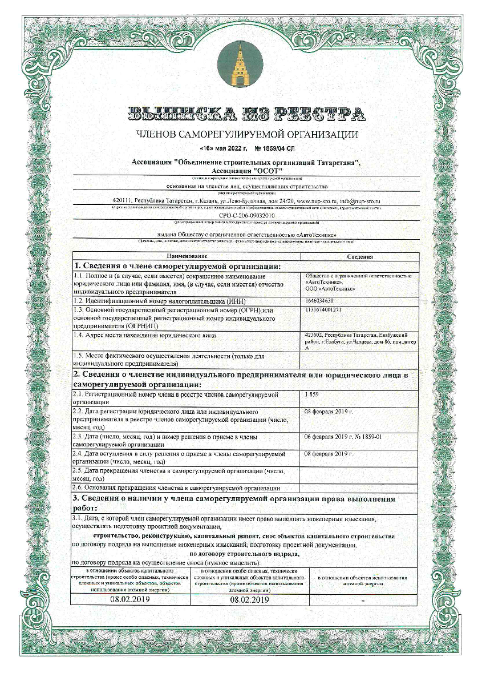
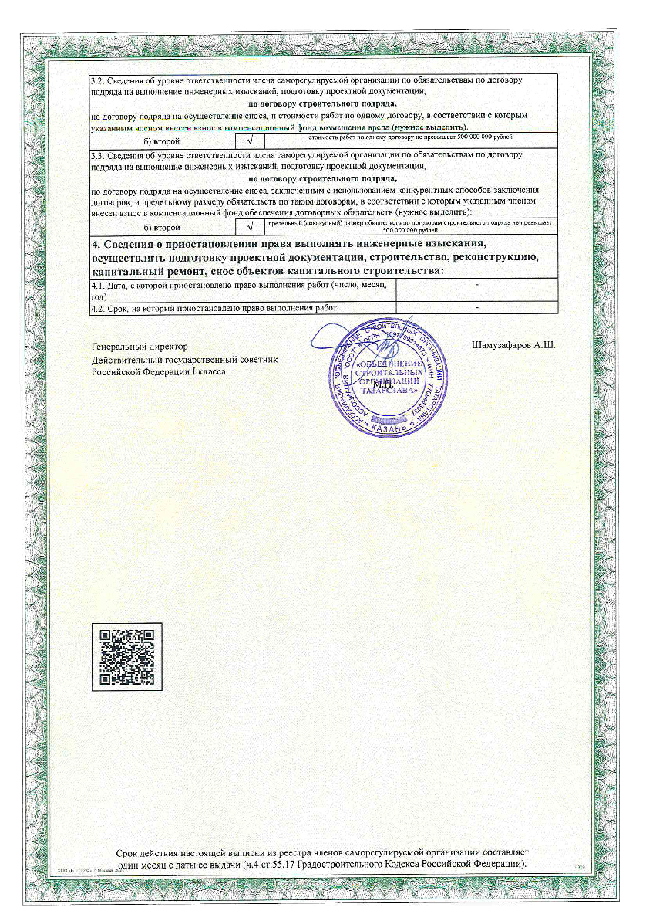
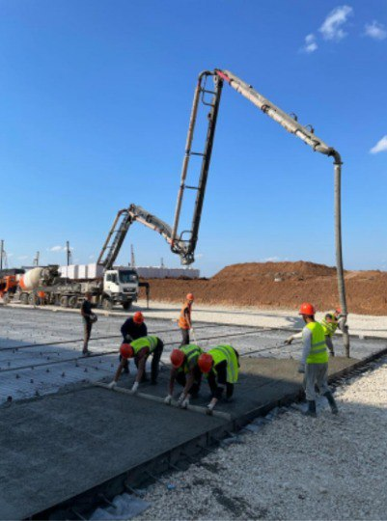





Выполнение
строительно-монтажных
работ
ООО «АвтоТехникс»
Общество с ограниченной ответственностью
«АвтоТехникс»
ООО «АвтоТехникс»
является подрядчиком на строительстве объекта
«Индустриально – технологический парк «Синергия»
Корпус №5, №6, №7»
Описание деятельности
ООО «Автотехникс» обладает значительным опытом выполнения работ
на объектах транспортного промышленного строительства. Для производства готовой продукции используются современные установки, позволяющие обеспечить высокое качество продукции.
• Организация участвовала в выполнении работ на федеральных автомобильных дорогах Республики Татарстан, Ульяновской, Самарской области и Республики Коми.
• На данных объектах ООО «Автотехникс» выполняли работы по устройству земляного полотна, строительству конструктивных слоев дорожной одежды, строительству малых искусственных и водоотводных сооружений, а также по благоустройству автомобильных дорог и площадок.
• Большой собственный парк дорожной техники, наличие проверенных партнеров и высокая квалификация специалистов дают возможность качественно и в сжатые сроки выполнять строительные работы.
Перечень
предоставляемых услуг
работы по устройству земляного полотна;
строительству конструктивных слоев дорожной одежды;
строительству малых искусственных и водоотводных сооружений;
благоустройству автомобильных дорог и площадок.
Преимущества
имеет значительный парк собственной техники;
располагает большим опытом работ на объектах;
высокая квалификация специалистов;
транспортного промышленного строительства;
используются современные установки, позволяющие обеспечить высокое качество асфальтобетонных смесей;
используется современное
лабораторное оборудование.
ПРОЕКТ 1
ООО «РОКВУЛ-ВОЛГА»
Что было сделано:
Комплекс работ по строительству и асфальтированию площадки для хранения готовой продукции на территории.
ПРОЕКТ 2
Георгиевский парк с прилегающим сквером по ул. Марджани,
ул. Окружное шоссе г. Елабуга
Что было сделано:
Выполнение работ по благоустройству городской среды.
ПРОЕКТ 3
«Индустриально-технологический парк «Синергия». Корпус №4»
Что было сделано:
Комплекс работ по благоустройству.
Свидетельства и лицензии
Спасибо за внимание!
КОНТАКТЫ
Окунев Юрий Сергеевич
+7-85557-9-92-45
avtotekhniks@mail.ru
1646034630
423605, Республика Татарстан, Елабужский район, г. Елабуга,
Набережно-Челнинское шоссе, д. 33, офис 1

